Slide 2
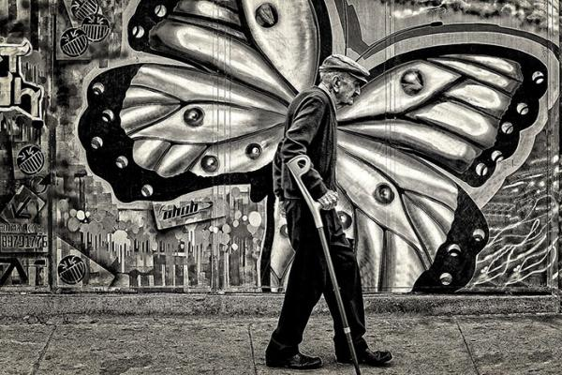
Quanto AGEISMO c’è in me?
Fare spazio ai desideri della persona anziana
Lodi Luca
Luisa Lomazzi

Slide 3
Obiettivi formativi
In questo workshop, calato sulla quotidianità operativa dei servizi alla persona, i partecipanti saranno accompagnati a riflettere sull’ageismo presente in loro. Analizzando le proprie pratiche di cura quotidiane, ognuno sarà stimolato attraverso alcuni esercizi a rispondere alle domande: Quale grado di ageismo pervade il mio operato? Sono veramente capace di fare spazio ai desideri della persona anziana e di rispettarne la dignità?

Slide 4
Ti regalo una storia
Le storie possono essere lette, ma le più belle sono quelle raccontate.
Chiudi gli occhi e prendi del tempo per estraniarti seguendo la voce…
È un regalo. Solo per te. Solo per oggi.
Ti dono una storia…
Un ringraziamento speciale alla voce narrante nella persona di Gianandrea Rizzo.

Slide 5
Cos’è l’ageismo?
Formalmente…
Forma di discriminazione nei confronti di una Persona in base alla sua età
È vietato in Italia a livello costituzionale: art.3 «Principio di uguaglianza»
Viene vietata espressamente dalla
CARTA DEI DIRITTI FONDAMENTALI dell’UNIONE EUROPEA
in cui si dice contraria a qualsiasi forma di discriminazione basata sull’età dicembre 2000

Slide 6
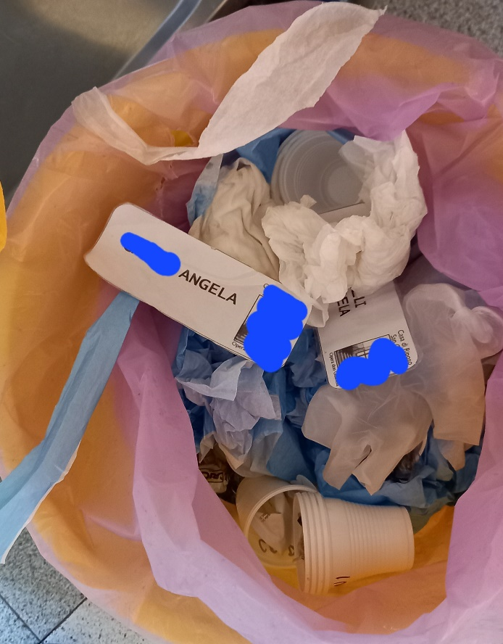
Cos’è l’ageismo?

Slide 7
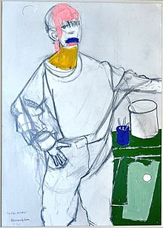
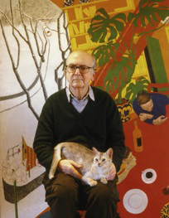
Cos’è l’ageismo?
William Utermohlen
era un artista figurativo americano noto per i suoi autoritratti di fine periodo completati dopo la sua diagnosi del 1995 di probabile malattia di Alzheimer.

Slide 8
Quanto ageismo c’è in me?
Ognuno di noi porta in sé dell’ageismo
Ognuno di noi può prenderne consapevolezza
Ognuno di noi è giudice di sé e del cambiamento che decide di operare

Slide 9
Lettura
Le storie possono essere raccontate, ma le più belle sono quelle lette.
Chiudi gli occhi e prendi del tempo per estraniarti seguendo la voce…
È un regalo. Solo per te. Solo per oggi.
Ti dono una storia…

Slide 10
Quanto ageismo c’è in me – TEST
L’ageismo è cosa del passato
È accettabile rappresentare nei film le persone anziane secondo gli stereotipi
È accettabile rappresentare le persone anziane con ruoli inattivi
I giovani e la società tutta hanno il dovere di informarsi su chi si definisce anziano
È offensivo insinuare che tutte le persone anziane si assomigliano
È accettabile caratterizzare la persona anziana facendola parlare in dialetto
È accettabile presumere che la persona anziana non abbia amici

Slide 11
Quanto ageismo c’è in me – TEST
È accettabile presumere che la persona anziana non sia all’altezza degli standard della società
È offensivo dire che una persona anziana “parla molto bene l’italiano“
È accettabile rappresentare personaggi anziani nei programmi TV caricaturizzando i limiti psico-fisici che potrebbero caratterizzare questa età
È offensivo insinuare che le persone anziane assomiglino a personaggi famosi della loro età
Non credo che la persona anziana nella nostra società sia stata storicamente bersaglio di azioni razziste
È offensivo chiedere alla persona anziana di insegnarti l’utilizzo di un’applicazione

Slide 12
Quanto ageismo c’è in me – TEST
I libri di storia dovrebbero sottolineare il contributo delle persone anziane alla nostra società
Alle persone anziane piace mangiare solo alcune pietanze che si rifanno alla tradizione
È accettabile presumere che la casa di una persona anziana sia generalmente arredata in modo vintage
È legittimo per la nostra società puntare su politiche di sostegno ai giovani che non alle persone anziane
A volte può essere necessario che le persone abili decidano a sostegno delle persone anziane

Slide 13
Antidoto contro l’ageismo: i desideri
Differenza tra bisogno e desiderio.
Il primo si rifà a una necessità.
Il secondo a una volontà avulsa dall’urgenza. Il desiderio è una personale aspettativa in divenire che segue una precisa visione.
I cliché riducono la complessità della persona

Slide 14
Io ti vedo
Ora gli occhi li teniamo aperti perché la storia è narrata in un cortometraggio.
Racconta in sintesi il romanzo Lunafasia e il messaggio insito alla narrazione.
È un regalo. Solo per te. Solo per oggi.
Ti dono una storia…

Slide 15
Antidoto contro l’ageismo: i desideri
DESIDERIO PRIMARIO Ad esempio è alimentarmi avendo dei cibi saporiti, essere svegliati con una certa modalità oppure avere personale non solo competente ma sensibile al mio senso del pudore durante le manovre d’igiene, …
INDICATORI Grado di personalizzazione rispetto a semplici azioni del vivere quotidiano. Numero di attenzioni riservate. Tempo dedicato perché sia un vivere speciale.
COSA SERVE Si riesce a rispondere in modo efficace se l’operatore si gioca in prima persona, lasciandosi coinvolgere fino ad esaudire il desiderio. Tale esperienza deve tramutarsi in «sapere comune».

Slide 16
Antidoto contro l’ageismo: i desideri
DESIDERIO di AFFETTO non si rifà solo al nucleo d’origine ma a tutte le persone con cui la persona anziana interagisce nella quotidianità.
INDICATORI Sorrisi. Tenerezza. Contatto fisico afinalistico.
COSA SERVE La maggior parte delle volte si scontra col minutaggio con il fare a dispetto dell’essere. Credo fortemente che gesti di gentilezza e di affetto possano (e debbano) scaturire da persone che rivestono ruoli professionali. Cosa serve perché accada? La volontà personale… e il poter ribadire in sede istituzionale che quel tempo è tempo prezioso.

Slide 17
Antidoto contro l’ageismo: i desideri
DESIDERIO ESISTENZIALE Il desiderio di condurre un’esistenza secondo la propria visone esistenziale.
INDICATORI Richieste soddisfatte. Esperienze che arricchiscono. Attimi che fanno sentir vivi.
COSA SERVE un serio lavoro di équipe che includa il contributo della famiglia.

Slide 18
Équipe
multiprofessionale
lavoro interdisciplinare
valori condivisi
sapere e agire comune
RICONOSCIMENTO
RISPETTO
ATTENZIONI
osservazione, ascolto
Persona
residente
CORRESPONSABILITÀ
Famiglia,
relazioni significative
abitudini, preferenze, gusti, interessi,….
AUTODETERMINAZIONE
CONTINUITÀ

Slide 19
Riconoscimento, rispetto, autodeterminazione, continuità
“Il medico mi chiede sempre: signora è d’accordo? Ha altre proposte? C’è un buon dialogo, mi dà retta”
“Mi coinvolgono sempre nella scelta degli abiti, sono considerata, soprattutto Katia è attenta ad ascoltarmi e mi fa aumentare l'autostima”, “Mi fanno bella sempre, ho iniziato un po' qui a truccarmi con apprezzamento del figlio. Merito delle figliole che mi sbatuffolano! Poi quando ho finito vengo in poltrona ed è già tutto pronto: telefono, acqua, giornale … conoscono benissimo le mie abitudini”, “Sono bravi, anche con la mia lentezza non mi fanno fretta, mi lasciano fare ancora quello che riesco, continuo a essere me stesso”
“Mi chiedono sempre come desidero il cibo e io decido se lo voglio tritato, tagliato o meno in base alla cottura. La presentazione dei piatti è molto attenta, mangio con gli occhi”, “Posso decidere dove mangiare: colazione la faccio a letto come a casa, a pranzo mangio in salone per avere compagnia e cena la faccio in camera perché è l’orario delle telefonate”, “Col cuoco ho parlato di un mio desiderio e lui me lo ha cucinato apposta! Mi sono sentita un po' imbarazzata per il privilegio ma poi l’ha inserito nel menu e piace a tutti”
“Claudio che aggiusta tutto è una favola! Sa tutto e mi ha dato bei consigli per arredare la camera in modo che fosse in armonia. Adesso sento che sta diventando casa mia”
”Con la musicoterapia viene fuori quella che sono, io ho tanta energia, sono contenta, ho la gioia di vivere”, “Amo fare giardinaggio e l'orto, lo facevo già a casa e insegno agli altri come fare”

Slide 20
Che cosa ha APPREZZATO di più durante la pandemia
“Il vero sentimento con il quale il personale si è avvicinato, con la volontà di accontentarci“, “Hanno fatto di tutto per noi, tutti tanto, anche le signore delle pulizie hanno avuto pensieri speciali“,“Ho molto ammirato e amato chi era qui a lavorare per noi. Non lo dimenticherò mai. Per me è stata una cosa molto piacevole”, “Mi piace l'attenzione che hanno verso di noi, la gentilezza, la vicinanza. Sono voluta bene e sono sicura qui!”, “Anche col mangiare ci hanno viziati, hanno cercato di compensare le restrizioni”
“In questo periodo mi coltivo molto di più, sento cose interessanti in maniera più rilassata perché sono meno sollecitata dall'esterno“, “Ho potuto leggere più del solito e pensare. Ho imparato tanto“
“Che finalmente non c'era più confusione. Ho apprezzato non ci fosse più il manicomio fatto dai parenti con cani o anche con bambini piccoli che piangono. Qui non è mica un asilo“
“A volte la solitudine ti fa anche bene, anche se non troppo a lungo; si pensa anche a cose a cui altrimenti non penseresti“
“Che in fondo posso comunque fare un po’ come voglio, la mia vita qui passa tranquilla“
“Ho scoperto l'attaccamento dei miei, specialmente di mio figlio, non l’avrei mai pensato. Ho scoperto quanto bene mi vogliono“

Slide 21
“I GIOVANI CORRONO VELOCE MA I VECCHI CONOSCONO LA STRADA“
“Il coronavirus ha cambiato tante cose, ma adesso dobbiamo riprenderci e ricominciare“
Proverbio Masai

Slide 22
Grazie
Se ti stai interrogando
Se ti senti un po’ disorientato
Se ti vesti di una nuova possibilità
Allora il cambiamento è iniziato
… altrimenti riparti dalla slide n°1
GRAZIE del tuo tempo

